Slide 1
数据可视化

Slide 2
ECharts的高级使用

Slide 3

目
显示相关
Contents
动画的使用
交互API

Slide 4
目
显示相关
Contents
动画的使用
交互API

Slide 5
目
显示相关
Contents
动画的使用
交互API

Slide 6
目
显示相关
Contents
动画的使用
交互API

Slide 7
目
显示相关
Contents
动画的使用
交互API

Slide 8
1.1 显示相关
主题
调色盘
样式
自适应

Slide 9
1.1 主题
内置主题
  ECharts中默认内置了两套主题:light dark
  在初始化对象方法init中可以指明
var chart = echarts.init(dom, 'light');
var chart = echarts.init(dom, 'dark');
自定义主题
  1.在主题编辑器中编辑主题
  2.下载主题, 是一个js文件
  3.引入主题js文件
  4.在init方法中使用主题

Slide 10
1.2 调色盘
调色盘
它是一组颜色，图形、系列会自动从其中选择颜色。
  主题调色盘
  全局调色盘：
option : {
color: ['red','green', 'blue', ],
}
  局部调色盘：
series: [{
type:'bar',
color: ['red','green', 'blue', ],
}],
调色盘的作用遵循就近原则

Slide 11
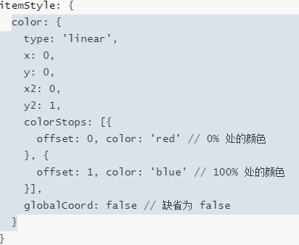
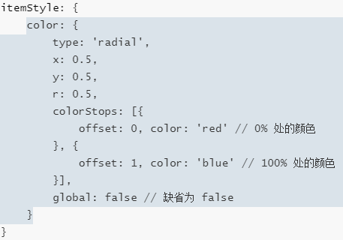
1.2 调色盘
颜色渐变
  线性渐变：
  径向渐变：

Slide 12
1.3 样式
直接样式
itemStyle、textStyle、lineStyle、areaStyle、label
高亮样式
在emphasis中包裹itemStyle、textStyle、lineStyle、areaStyle、label
优先级高, 会覆盖主题中、调色盘的效果

Slide 13
1.4 自适应
自适应
当浏览器的大小发生变化的时候, 如果想让图表也能随之适配变化
  1.监听窗口大小变化事件
  2.在事件处理函数中调用ECharts实例对象的resize即可
window.onresize = function(){
myChart.resize();
}

Slide 14
1.5 小结
小结
  主题
  调色板
  样式
  自适应

Slide 15
目
显示相关
Contents
动画的使用
交互API

Slide 16
目
显示相关
Contents
动画的使用
交互API

Slide 17
2.1 动画的使用
加载动画
增量动画
动画的配置

Slide 18
2.1 加载动画
加载动画
ECharts已经内置好了加载数据的动画, 我们只需要在合适的时机显示或者隐藏即可
  显示加载动画
mCharts.showLoading()
  隐藏加载动画
mCharts.hideLoading()

Slide 19
2.2 增量动画
增量动画的实现方式
mCharts.setOption
所有数据的更新都通过 setOption实现
不用考虑数据到底产生了那些变化
ECharts 会找到两组数据之间的差异然后通过合适的动画去表现数据的变化。

Slide 20
2.3 动画配置
动画配置项
  开启动画
animation: true
  动画时长
animationDuration: 5000
  缓动动画
animationEasing: 'bounceOut'
  动画阈值
animationThreshold: 8
单种形式的元素数量大于这个阈值时会关闭动画

Slide 21
2.4 小结
小结
  加载动画的显示和隐藏
  增量动画的使用
  动画的常用配置项

Slide 22
目
显示相关
Contents
动画的使用
交互API

Slide 23
目
显示相关
Contents
动画的使用
交互API

Slide 24
3.1 交互API
全局echarts对象
全局echarts对象是引入echarts.js文件之后就可以直接使用的
echartsInstance对象
eChartsInstance对象是通过echarts.init方法调用之后得到的

Slide 25
3.1 全局 echarts 对象
init
registerTheme
registerMap
connect

Slide 26
3.1 全局 echarts 对象
init方法
初始化ECharts实例对象
使用主题
registerTheme方法
注册主题
只有注册过的主题,才能在init方法中使用该主题

Slide 27
3.1 全局 echarts 对象
registerMap方法
注册地图数据
$.get('json/map/china.json', function (chinaJson) {
echarts.registerMap('china', chinaJson);
});
geo组件使用地图数据
var option = {
geo: {
type: 'map',
map: 'china',
},
});

Slide 28
3.1 全局 echarts 对象
connect方法
一个页面中可以有多个独立的图表
每一个图表对应一个ECharts实例对象
connect 可以实现多图关联，传入联动目标为ECharts实例对象，支持数组。
保存图片的自动拼接
刷新按钮
重置按钮
提示框联动、图例选择、数据范围修改等......

Slide 29
3.1 全局 echarts 对象
小结
初始化方法 init
注册主题 registerTheme
注册地图 registerMap
关联多个图表 connect

Slide 30
3.2 echartsInstance 对象
setOption
resize
on\off
dispatchAction
clear
dispose

Slide 31
3.2 echartsInstance 对象
setOption方法
设置或修改图表实例的配置项以及数据
多次调用setOption方法
合并新的配置和旧的配置
增量动画
resize方法
重新计算和绘制图表
一般和window对象的resize事件结合使用
window.onresize = function(){
myChart.resize();
}

Slide 32
3.2 echartsInstance 对象
on\off 方法
绑定或者解绑事件处理函数
鼠标事件
常见事件: 'click'、'dblclick'、'mousedown'、'mousemove'、'mouseup' 等
事件参数 arg: 和事件相关的数据信息
ECharts事件
常见事件: legendselectchanged、'datazoom'、'pieselectchanged'、'mapselectchanged' 等
事件参数 arg: 和事件相关的数据信息

Slide 33
3.2 echartsInstance 对象
dispatchAction 方法
触发某些行为
使用代码模拟用户的行为
mCharts.dispatchAction({
type: 'highlight', //事件类型
seriesIndex: 0,//图表索引
dataIndex: 1//图表中哪一项高亮
});

Slide 34
3.2 echartsInstance 对象
clear 方法
清空当前实例，会移除实例中所有的组件和图表
清空之后可以再次setOption
dispose 方法
销毁实例
销毁后实例无法再被使用

Slide 35
3.2 echartsInstance 对象
setOption
resize
on\off
dispatchAction
clear
dispose

Slide 36
目
显示相关
Contents
动画的使用
交互API

Slide 37
ECharts的高级使用

Slide 38
总结
显示相关
主题
调色盘
样式
自适应
动画相关
    加载动画
    增量动画
    动画配置
交互API
    全局 echarts 对象的方法
    echartsInstance对象的方法

Slide 39
ECharts的高级使用

